Slide 1
PropTypes
Utiles pour deux raisons :
- Validation de props (obligation de présence ou pas, type de valeur reçue).
- Documenter l'usage d'un composant.
Install :
npm install --save prop-types
Import :
import PropTypes from 'prop-types';

Slide 2
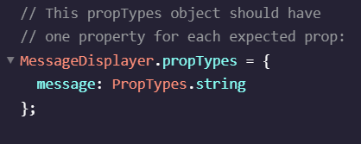
PropTypes
Usage
- Le nom de chaque champ de l'objet correspond au nom d'une props.
- La valeur de chaque champ a pour forme : Proptypes.typeDeValeur

Slide 3
PropTypes
Usage
- Le nom de chaque champ de l'objet correspond au nom d'une props.
- La valeur de chaque champ a pour forme : Proptypes.typeDeValeur

Slide 4
PropTypes
Liste des types et infos utiles (la base, en 30 mins chrono) :
https://www.npmjs.com/package/prop-types
Aller plus loin (en 1h chrono) :
https://reactgo.com/react-proptypes/

